Slide 1
Kotlin based Android
CheckBox
윤재성
Ⅰ Ⅱ Ⅲ Ⅳ Ⅴ Ⅵ Ⅶ Ⅷ Ⅸ Ⅹ

Slide 2
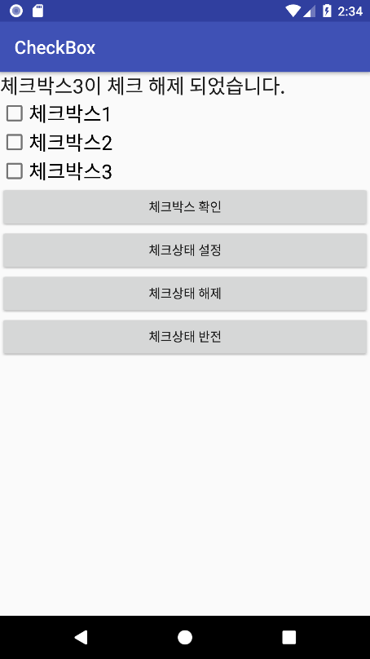
CheckBox
선택할 수 있는 항목 들을 제공하고 체크를 통해 선택할 수 있도록 하는 View
다수의 CheckBox를 동시에 선택할 수 있다.

Slide 3
CheckBox 의 주요 속성
text : CheckBox에 표시되는 문자열을 설정한다.
checked : 체크 상태를 설정한다.

Slide 4
CheckBox의 주요 프로퍼티
isChecked : 체크 박스의 현제 체크 값

Slide 5
CheckBox의 주요 메서드
toggle : 현재 체크 상태를 반전시킨다.

Slide 6
CheckBox의 주요 이벤트
checkedChange : 체크 상태가 변경되는 사건

Slide 7
학습정리
CheckBox는 사용자에게 항목을 제공하고 항목 중에 다중으로 선택이 가능하도록 제공되는 View 이다.

